Slide 1
Z-vertex 測定に向けて
蜂谷

Slide 2
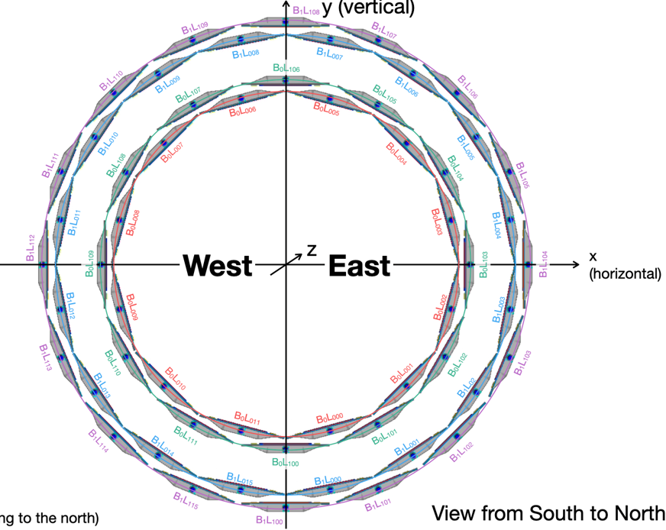
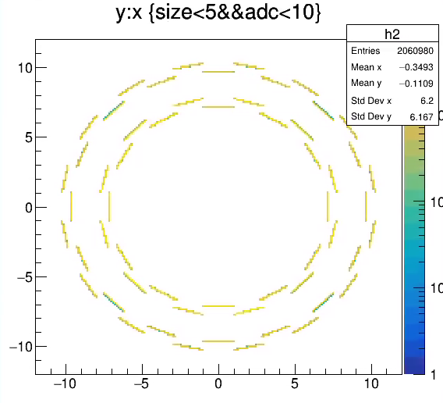
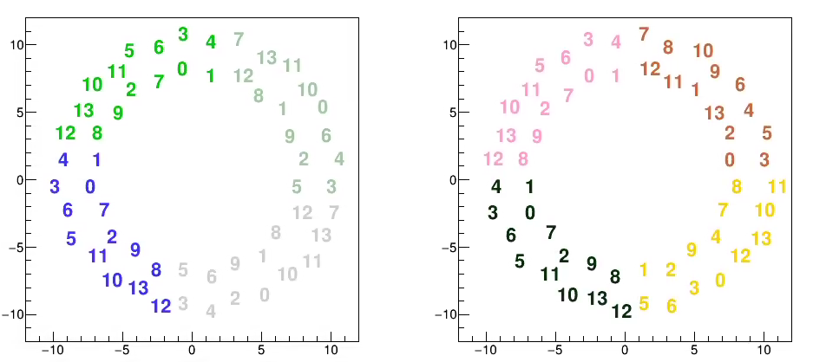
状況
ヒット位置を得ることはできたが、位置がずれているように見える。 要確認。
ラダーの番号がずれている。
ラダーの位置が前後にずれている
FELIX0-3
5
3
7
4
13
10
6
1
0
10
11
2
8
12
11
7
9
6
12
8
1
0
13
9
INTT2
INTT1
5
3
0
2
4
3
4
1
8
13
INTT3
INTT0
12
7
5
2
9
6
7
10
8
9
5
1
11
10
11
6
2
12
13
3
0
Thanks Joseph for making this complicated conversion code
This looks like different with the spread sheet
4

Slide 3
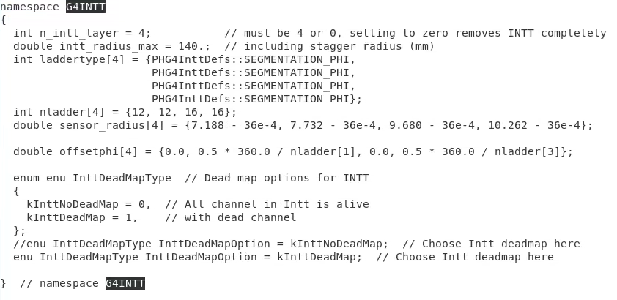
HardwareとOfflineソフトでラダーの並びがずれている原因
$OFFLINE_MAIN/rootmacros/G4_TrkrVariables.C

Slide 4
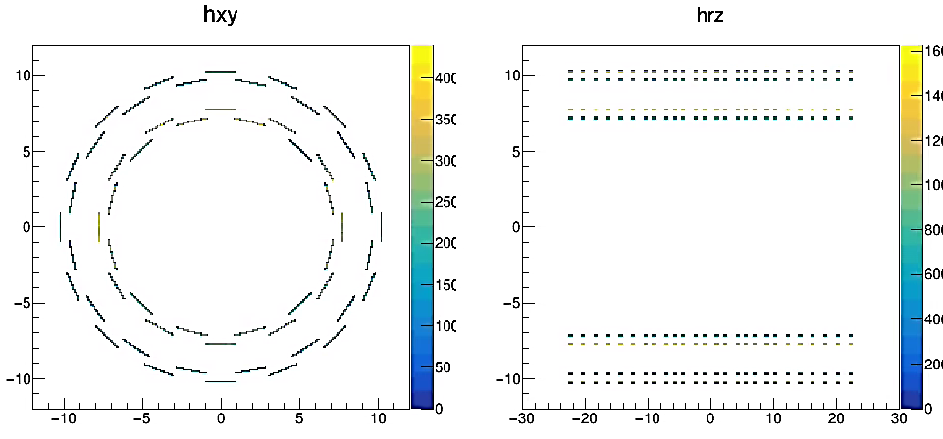
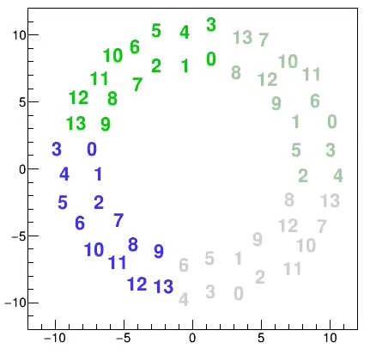
修正後
5
3
4
13
7
10
6
0
10
11
2
1
8
12
11
7
9
6
12
8
1
0
13
9
INTT2
INTT1
5
3
0
2
4
3
4
1
8
13
INTT3
INTT0
12
7
5
2
9
6
7
10
8
9
5
1
11
10
11
6
2
12
13
3
0
4

Slide 5
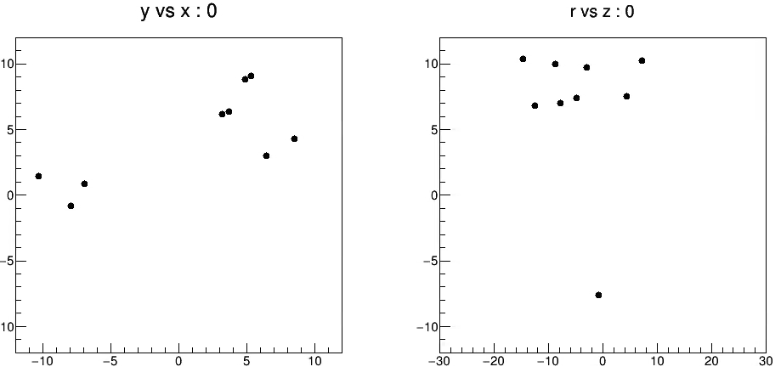
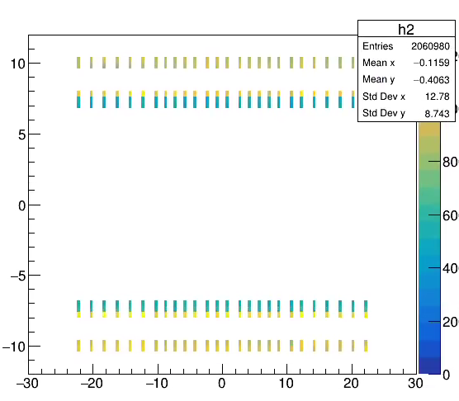
Simのイベント
Lyr | lad_z | lad_phi | y(chip) | x(chan)
3 | 0 | 1 | 5 | 45
3 | 0 | 2 | 0 | 111
3 | 0 | 2 | 3 | 128
3 | 2 | 6 | 2 | 8
3 | 2 | 6 | 2 | 9
4 | 0 | 6 | 7 | 6
5 | 0 | 1 | 6 | 180
6 | 0 | 2 | 2 | 216
6 | 1 | 2 | 4 | 195
6 | 2 | 7 | 4 | 217

Slide 6
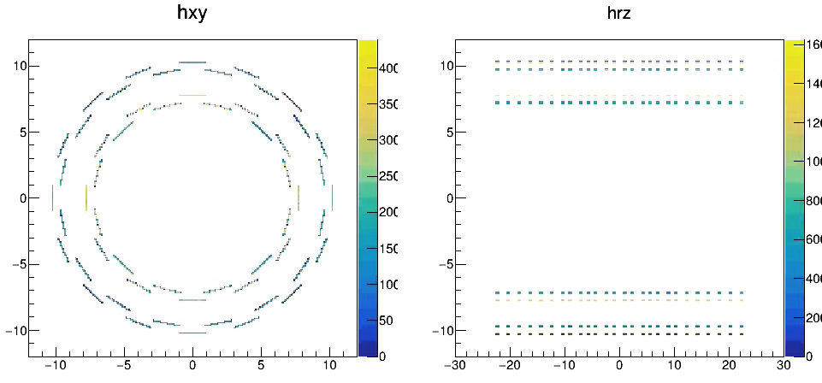
実データを見る(Run20444：磁場あり）

Slide 12
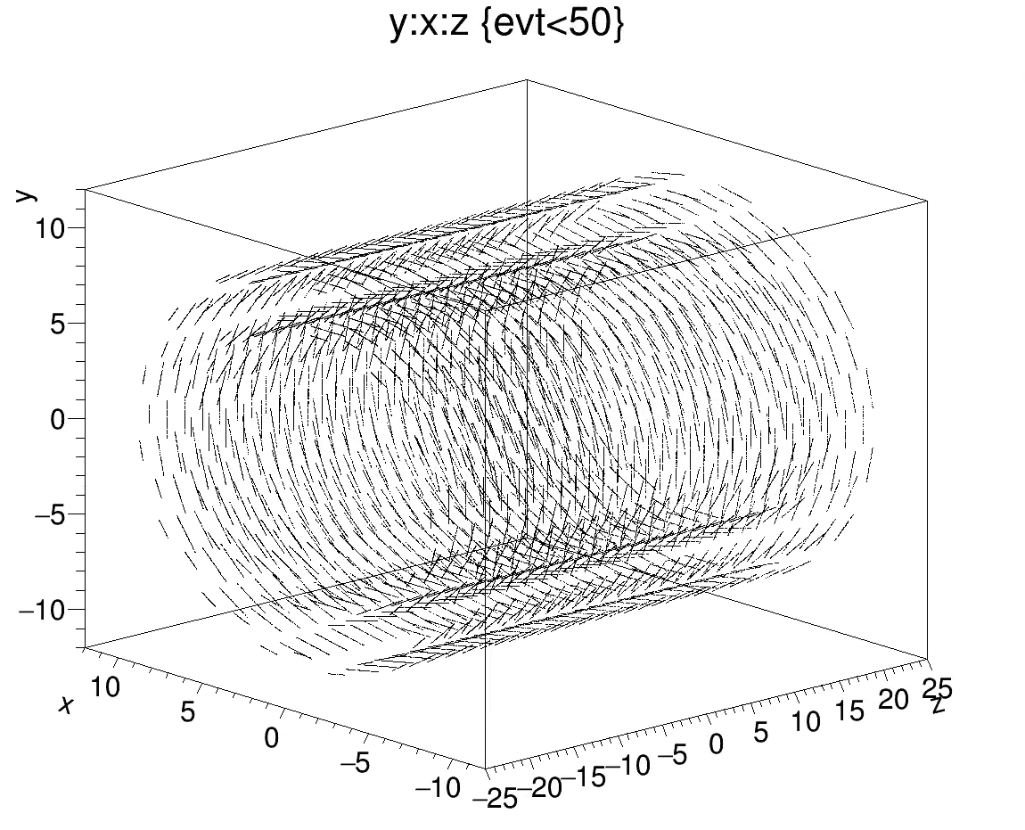
Run20444 : zero field runを見ていきます

Slide 13
バックアップ

Slide 14
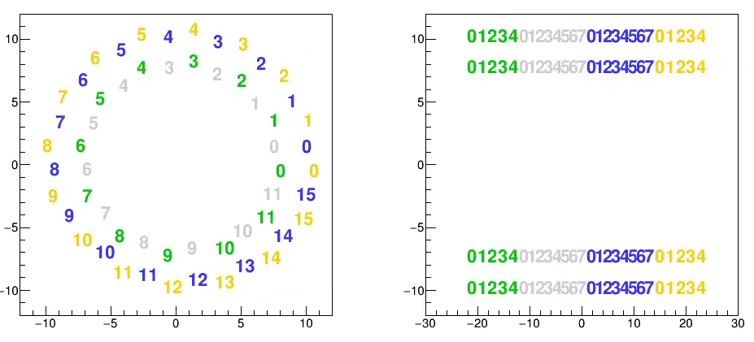
Shifted and offline numbering

Slide 15
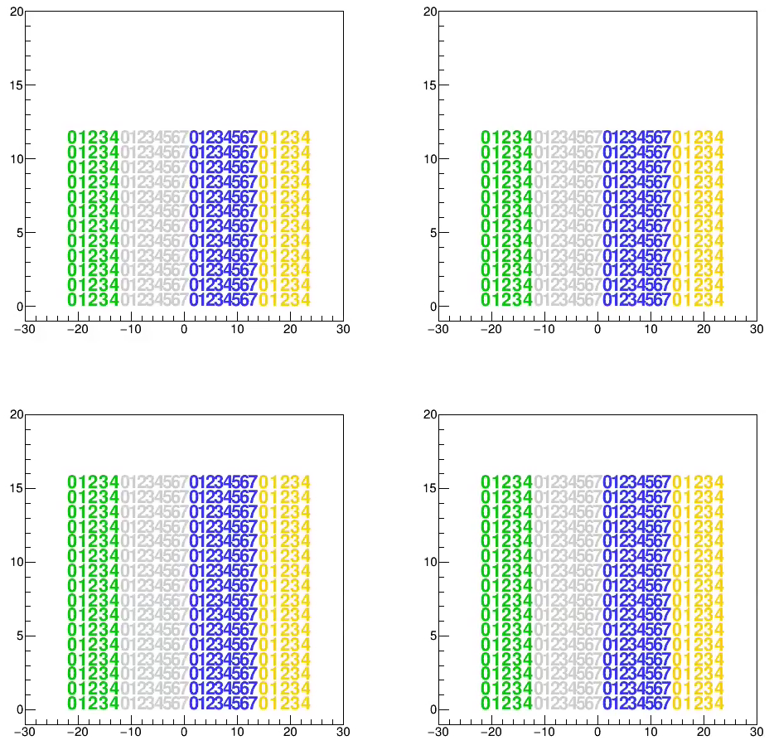
全ラダー Z-chip/Zsen
Layer=0
Layer=1
Layer=2
Layer=3

Slide 16
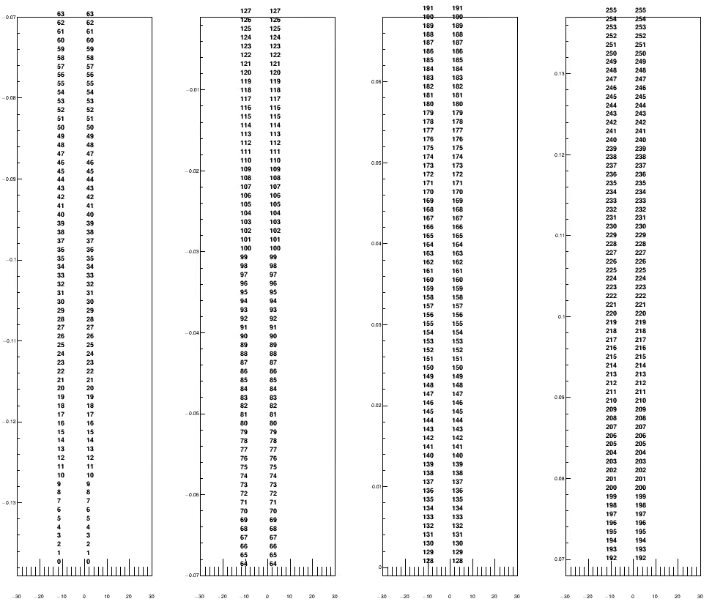
Offline Ch (Phi) Ladder=0

